Slide 1
فصل چهارم انواع داده اولیه

Slide 2
فهرست مطالب
اشیاء داده
مقادیر ثابت و متغییرها
انواع داده و اعلان
کنترل نوع و تبدیل نوع
انتساب و مقداردهی
خواص انواع داده :
انواع داده اسکالر :
انواع داده مرکب :
انواع داده عددی
انواع داده شمارشی
انواع داده بولی
انواع داده کارکتری
رشته های کارکتری
اشاره گرها و اشیاء داده برنامه نویس
فایلهای ورودی و خروجی

Slide 3
مقدمه
هر برنامه صرفنظر از نوع زبان مجموعه ای از عملیات است که باید به ترتیب خاصی بر روی داده ها اجرا شوند.
تفاوتهای بین زبانها ناشی از انواع داده ها، عملیات موجود و مکانیزم کنترل ترتیب اجرای عملیات بر روی داده ها است.

Slide 4
خواص انواع و اشیاء (ادامه)
اشیای داده
از اصطلاح شی داده برای گروهبندی زمان اجرای یک یا چند قطعه از داده ها در کامپیوتر مجازی استفاده می کنیم.
بعضی اشیا در حین اجرای برنامه توسط برنامه نویس تعریف شده اند. مثل متغیر
این اشیا توسط برنامه نویس تغییر می یابند.
بعضی از اشیای داده توسط سیستم تعریف می شوند. مثل پشته ی زمان اجرا
اجزای تعریف شده توسط سیستم در حین اجرای برنامه در صورت نیاز به طور خودکار ایجاد می شوند.

Slide 5
خواص انواع و اشیاء (ادامه)
اشیای داده
شی داده ظرفی برای مقادیر داده است یعنی محلی که مقادیر در آن ذخیره می شود. شی داده توسط مجموعه ای از صفات بیان می شود که مهمترین آن نوع داده می باشد.
مقدار داده ممکن است یک عدد ، کاراکتر یا اشاره گری به شی داده دیگر باشد.
اگر شی داده حاوی مقداری باشد که همیشه به عنوان یک واحد دستکاری شود آن را شی داده اولیه گویند.
اگر شی داده مجموعه ای از سایر اشیای داده باشد ساختمان نامیده می شود.

Slide 6
خواص انواع و اشیاء (ادامه)
اشیای داده
شی داده در طول عمر خود انقیادهای گوناگونی می پذیرد که مهمترین آنها عبارتند از:
نوع
محل
مقدار
نام
اجزاء

Slide 7
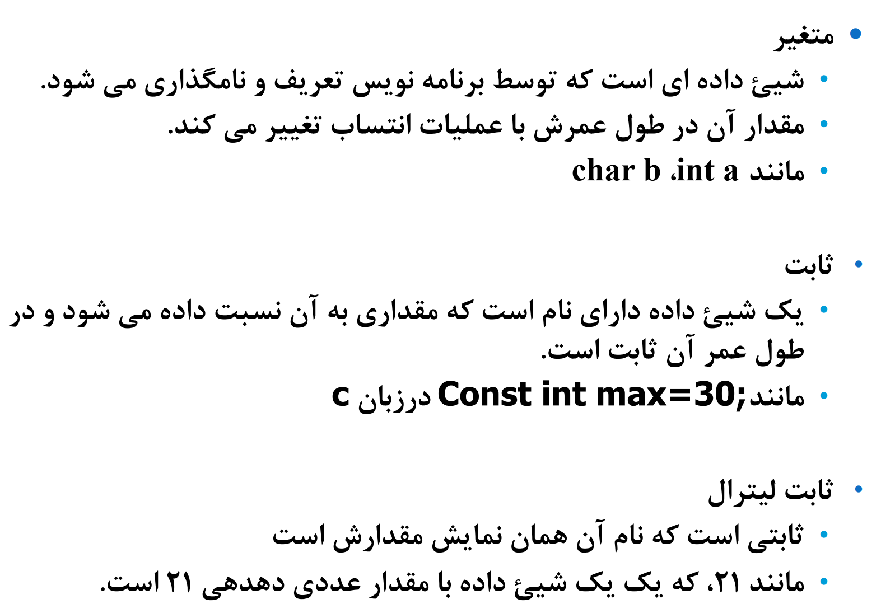
خواص انواع و اشیاء (ادامه)

Slide 8
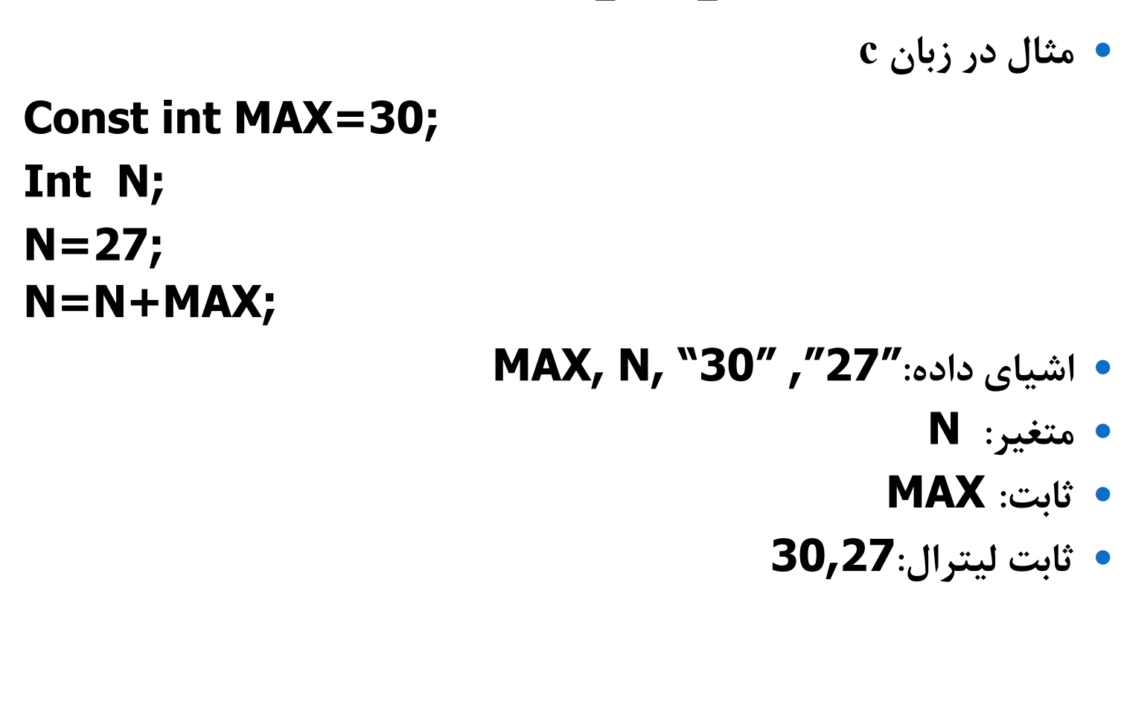
خواص انواع و اشیاء (ادامه)

Slide 9
Define vs Constant
ثوابت مقادیر در برنامه هستند که در طول اجرای برنامه ثابت هستند و تغییر مقدار آن ها امکان پذیر نیست . برای تعریف ثابت ها در زبان ++C میتوان از کلمات کلیدی Const و یا دستور define# استفاده کرد.
برای تعریف ثوابت دستور define# به صورت زیر عمل می شود :
#define مقدار نام ثابت
برای تعریف ثوابت با دستور Const به صورت زیر عمل می شود const مقدار = نام ثابت نوع داده
1 2 | #define sum 200 #define p 3.14
const int a = 20 , int b = 30; const char s = ‘a’;

Slide 10
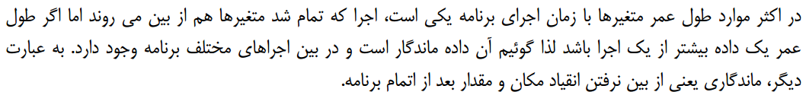
خواص انواع و اشیاء (ادامه)
متغیرها و ثابتها
ماندگاری : داده ها ماندگارند ولی متغییرها عمر محدود دارند.
اغلب برنامه های امروزی هنوز براساس مدل پردازش دسته ای نوشته می شوند.
یعنی برنامه نویس دنباله از رویدادهای زیر را فرض می کند:
برنامه به حافظه بار می شود.
داده خارجی مناسب(دیسک و نوار) برای برنامه مهیایند.
داده ورودی موردنظر خوانده شده در متغیرهایی در حافظه قرار می گیرند. متغییرها دستکاری و نتیجه بر می گردد.
برنامه خاتمه می یابد.

Slide 11
خواص انواع و اشیاء (ادامه)
انواع داده
نوع داده طبقه ای از اشیای داده به همراه مجموعه ای از عملیات برای ایجاد و دستکاری آنها است.
زبان برنامه سازی الزاماً با انواع داده هایی مثل دسته از آرایه ها ، مقادیر صحیح ، یا فایلها و عملیات مربوط به دستکاری آرایه ها ، مقادیر صحیح یا فایلها سروکار دارد.
بررسی نوع داده
مشخصات
پیاده سازی کردن

Slide 12
خواص انواع و اشیاء (ادامه)
انواع داده (ادامه)
عناصر اصلی مشخصات یک نوع داده:
صفاتی
مقادیری
عملیاتی

Slide 13
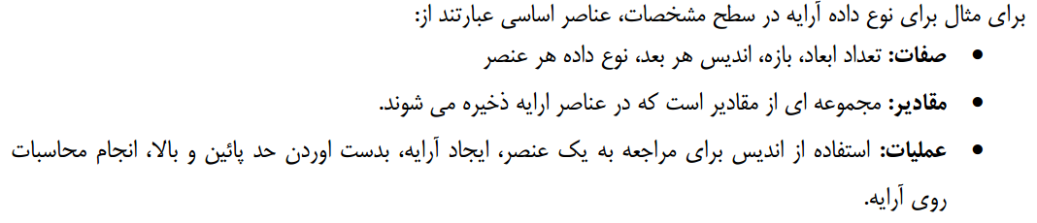
خواص انواع و اشیاء (ادامه)

Slide 14
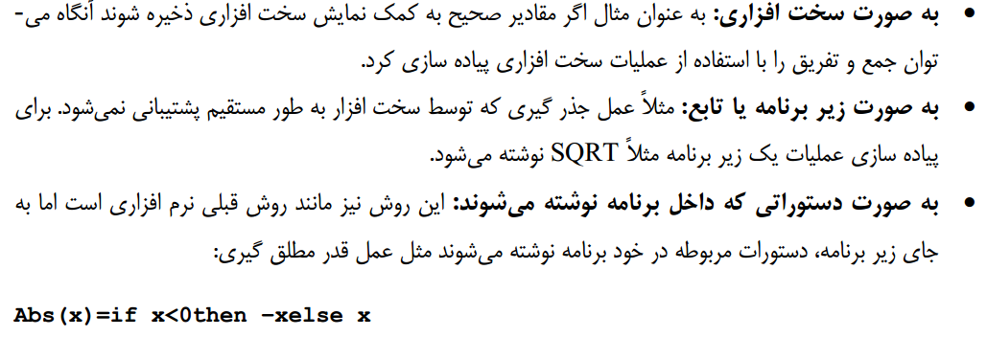
خواص انواع و اشیاء (ادامه)
انواع داده (ادامه)
عناصر اصلی پیاده سازی یک نوع داده:

Slide 15
خواص انواع و اشیاء (ادامه)
انواع داده (ادامه)
چهارعامل موجب می شوند تا تعریف عملیات زبان برنامه سازی دشوار شود:
عملیاتی که برای ورودیهای خاصی تعریف نشده اند.
آرگومانهای ضمنی
اثرات جانبی (نتایج ضمنی):مانند تغییر ورودیهای تابع
خود اصلاحی (حساسیت به سابقه)
اگر نوعی به عنوان بخشی از نوع بزرگتر باشد آن را زیر نوع و نوع بزرگتر را ابرنوع می گویند.

Slide 16
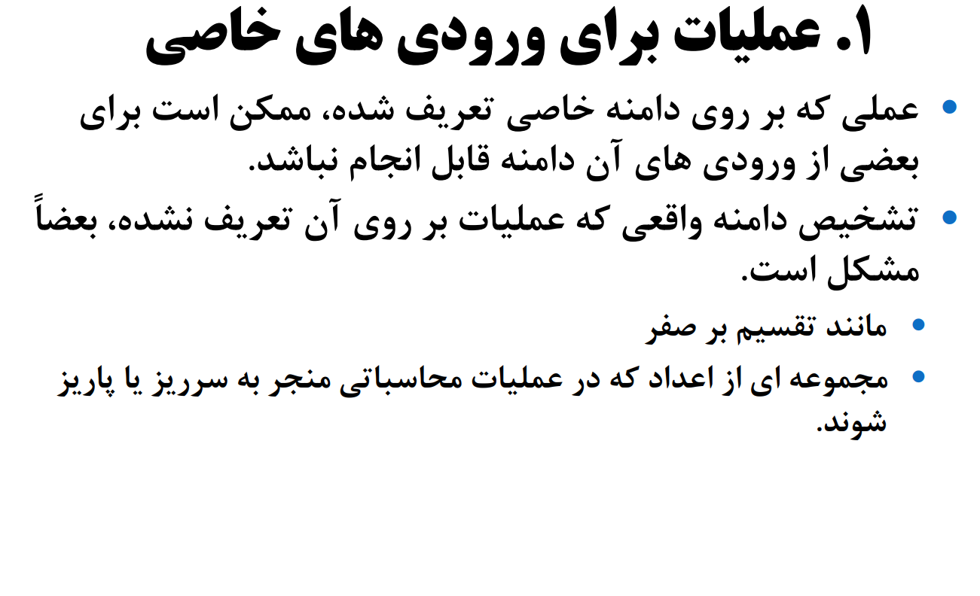

Slide 17
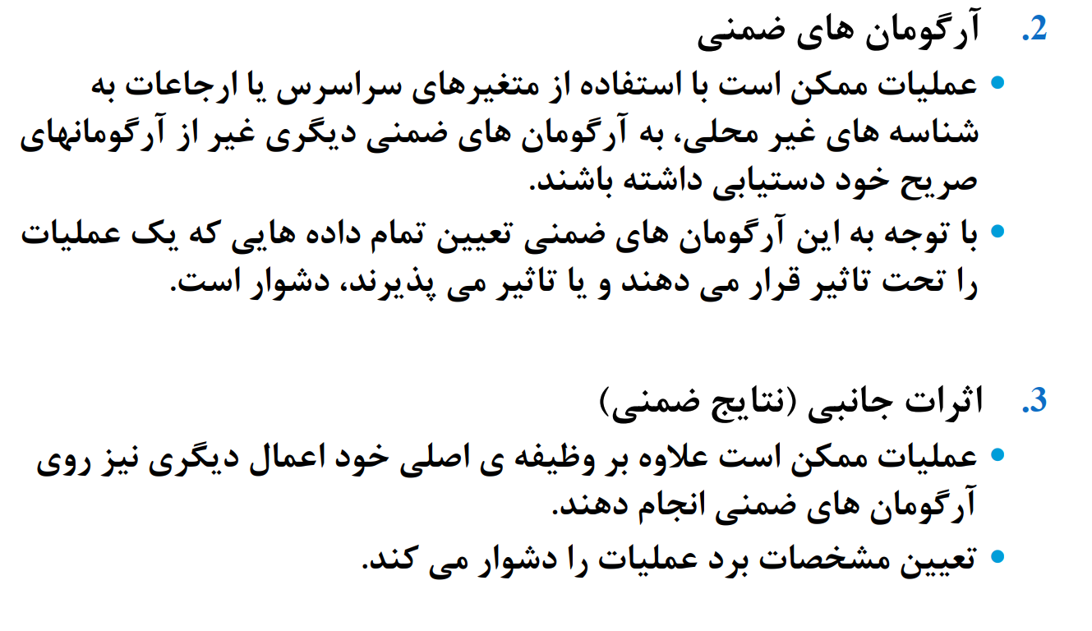

Slide 18
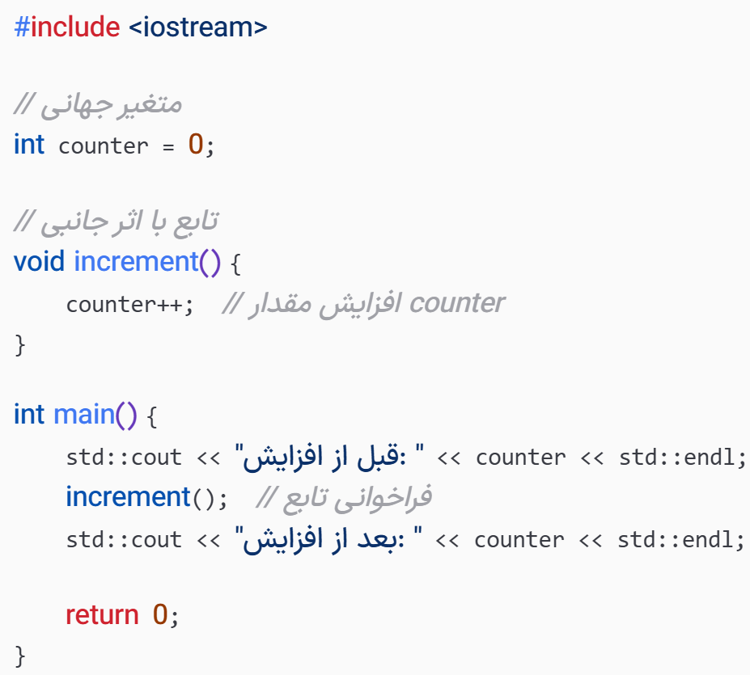
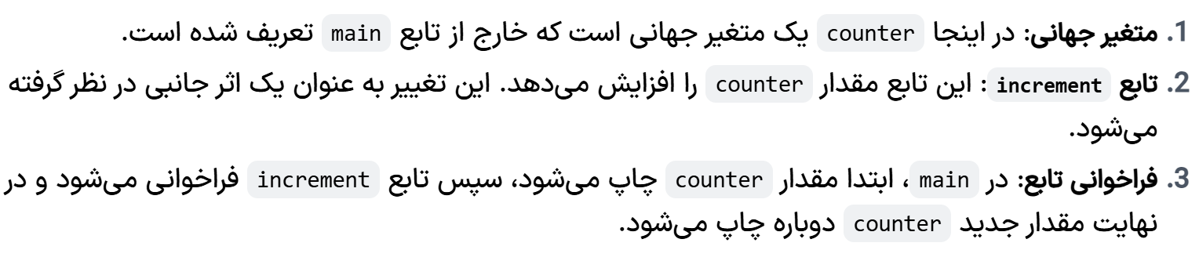
اثرات جانبی

Slide 19
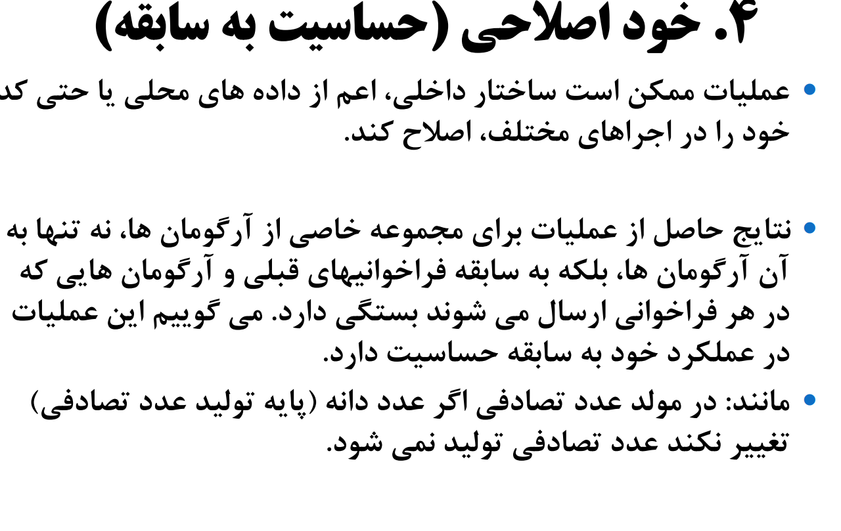
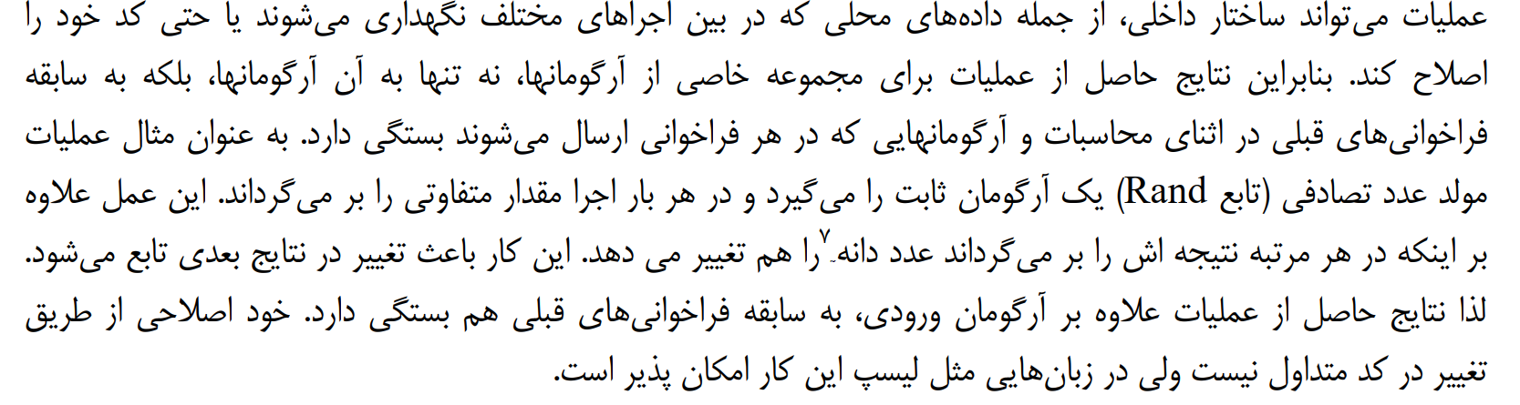

Slide 20
خواص انواع و اشیاء (ادامه)
پیاده سازی انواع داده اولیه
شامل نمایش حافظه مربوط به اشیاداده ای،مقادیر نوع داده ای و عملیاتهای دستکاری نوع داده است.
نمایش حافظه: حافظه مربوط به انواع داده اولیه تحت تاثیر کامپیوتری است که برنامه را اجرا می کند.
صفات اشیای داده اولیه با روشهای زیر پیاده می شوند:
برای کارایی بعضی از زبانها طوری طراحی شدند که صفات داده ها توسط کامپایلر تعیین شوند. مثل c و پاسکال و فرترن
صفات شی داده ممکن است در زمان اجرا دریک توصیف گر و به عنوان بخشی از شی داده ذخیره شود. برای انعطاف پذیری . مثل لیسپ و پرولوگ

Slide 21
خواص انواع و اشیاء (ادامه)
پیاده سازی انواع داده اولیه (ادامه)
پیاده سازی عملیات: هر عملیاتی که برای نوعی از اشیای داده تعریف می شود.
ممکن است به یکی از سه روش زیر پیاده سازی شود:
به صورت عملیات سخت افزاری
به صورت زیر برنامه رویه یا تابع
به صورت دستوراتی در داخل برنامه نوشته شوند.

Slide 22
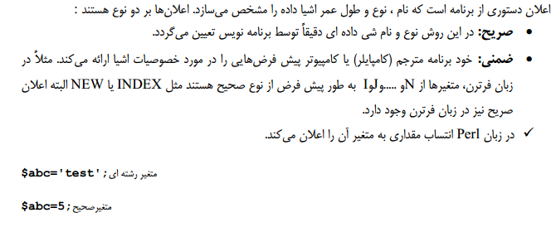
خواص انواع و اشیاء (ادامه)
اعلانها

Slide 23
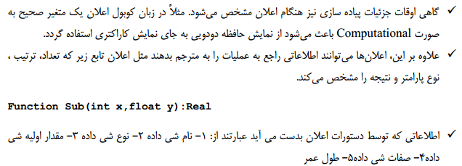
خواص انواع و اشیاء (ادامه)
اعلانها

Slide 24
خواص انواع و اشیاء (ادامه)
اعلانها
اعلان عملیات
اعلانها می توانند اطلاعاتی راجع به عملیات را برای مترجم زبان فراهم کنند.
اهداف اعلان:
انتخاب نمایش حافظه
مدیریت حافظه
عملیات چندریختی
کنترل نوع

Slide 25
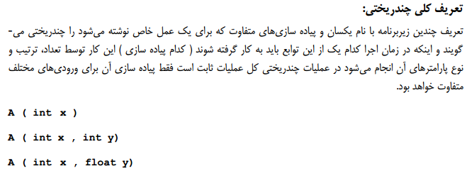
خواص انواع و اشیاء (ادامه)

Slide 26
خواص انواع و اشیاء (ادامه)
کنترل نوع و تبدیل نوع
کنترل نوع : یعنی هر عملیاتی که در برنامه انجام می گیرد تعداد و نوع آرگومانهای آن درست باشد. در سخت افزار کنترل نوع داده امکان ندارد.
کنترل نوع ممکن است در زمان اجرا صورت گیرد(کنترل نوع پویا)
کنترل نوع ممکن است در زمان ترجمه صورت گیرد(کنترل نوع ایستا)

Slide 27
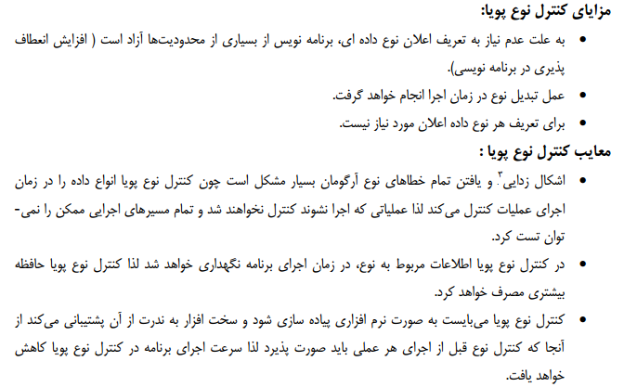
خواص انواع و اشیاء (ادامه)
کنترل نوع و تبدیل نوع (ادامه)

Slide 28
خواص انواع و اشیاء (ادامه)
کنترل نوع و تبدیل نوع (ادامه)
کنترل نوع ایستا:
اطلاعات مورد نیاز در خصوص نوع ،از اعلان برنامه نویس یا از ساختار زبان بدست می آید.
بدست آوردن اطلاعات مورد نیاز برای کنترل نوع ایستا:
برای هر عمل تعداد و ترتیب و نوع آرگومانها و نتایج
برای هر متغییر نام نوع شی داده
نوع هر شی داده ثابت

Slide 29
خواص انواع و اشیاء (ادامه)
کنترل نوع و تبدیل نوع (ادامه)
مزایای کنترل نوع ایستا:
مصرف حافظه پایین به دلیل نگه نداشتن اطلاعات نوع داده ای در زمان اجرا
سرعت بالا
معایب کنترل نوع ایستا:
انعطاف پایین در طراحی برنامه
بدلیل وجود برخی از ساختارهای زبان ،در بعضی از موارد کنترل نوع ایستا امکان ندارد
نیاز به تعریف اعلان برای تعریف شی داده

Slide 30
خواص انواع و اشیاء (ادامه)
کنترل نوع و تبدیل نوع (ادامه)
برای برطرف کردن معایب کنترل نوع ایستا دو روش:
کنترل نوع پویا
عملیات کنترل نشوند.

Slide 31
خواص انواع و اشیاء (ادامه)
کنترل نوع و تبدیل نوع (ادامه)
تبدیل نوع و تبدیل نوع ضمنی
اگر در حین کنترل نوع ،نوع مورد انتظار و نوع واقعی یکسان نباشند موارد زیر اتفاق می افتد :
عدم تطابق نوع ممکن است به عنوان خطا اعلان شود و فعالیت مناسبی صورت گیرد.
ممکن است تبدیل نوع ضمنی صورت گیرد تا نوع آرگومان واقعی به نوع درستی تغییر کند.

Slide 32
خواص انواع و اشیاء (ادامه)
کنترل نوع و تبدیل نوع (ادامه)
تبدیل نوع و تبدیل نوع ضمنی (ادامه)
اغلب زبانها تبدیل نوع را به دو صورت انجام می دهند:
صریح: به صورت مجموعه ای از توابع پیش ساخته که توسط برنامه نویس فراخوانی می شود تا بر تبدیل نوع اثر بگذارند.
در مواردی که عدم تطابق نوع صورت گرفت تبدیل ضمنی به طور خودکار فراخوانی می شود.این کار توسط مترجم زبان انجام میشود

Slide 33
خواص انواع و اشیاء (ادامه)
انتساب و مقدار دهی اولیه
انتساب عملیات اصلی برای تغییر انقیاد یک مقدار به یک شی داده است.
این تغییر اثر جنبی عملیات است.

Slide 34
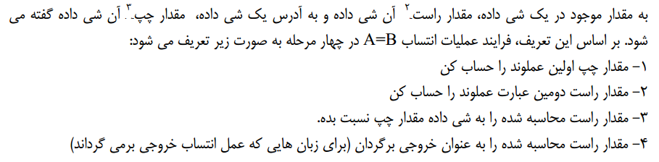
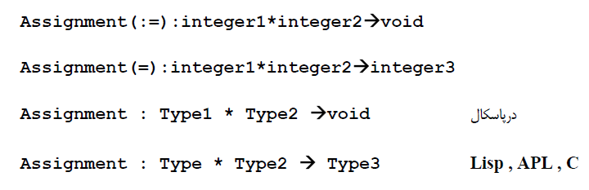
خواص انواع و اشیاء (ادامه)
انتساب و مقدار دهی اولیه (ادامه)

Slide 35
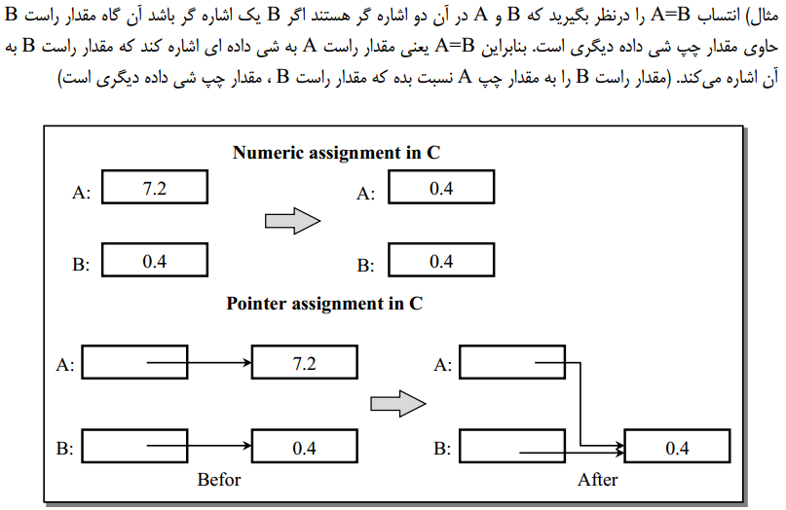
انتساب و مقدار دهی اولیه (ادامه)

Slide 36
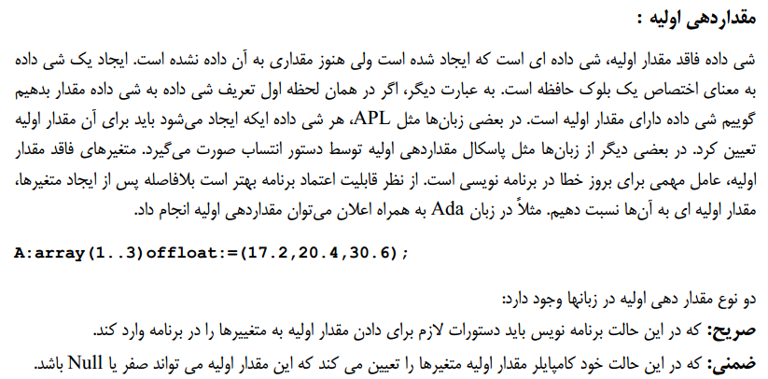
انتساب و مقدار دهی اولیه (ادامه)

Slide 37
انواع داده اسکالر
داده های اسکالر از معماری سخت افزار کامپیوتر پیروی می کنند.
داده های مرکب معمولا ساختار پیچیده ای دارند که توسط کامپایلر پیاده سازی می شوند و توسط سخت افزار پیاده نمی شوند (آرایه ها، فایل ها، رشته ها و اشاره گرها)

Slide 38
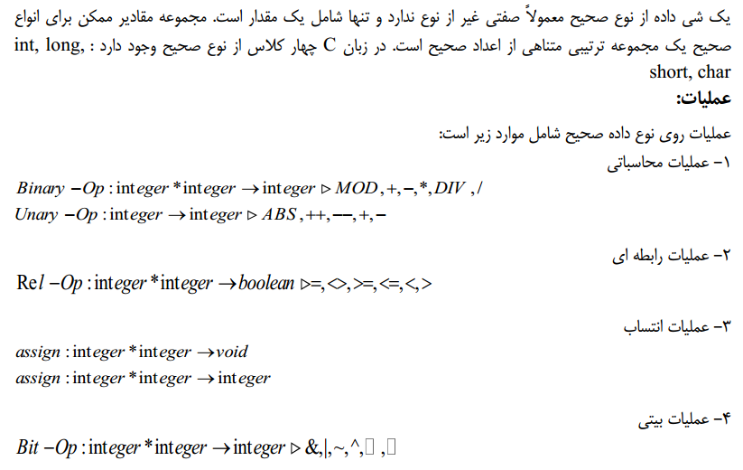
انواع داده اسکالر(ادامه)
انواع صحیح :

Slide 39
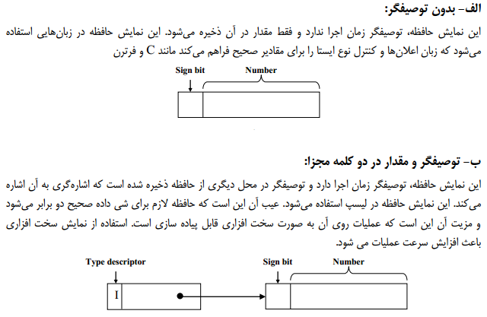
انواع داده اسکالر(ادامه)
انواع صحیح :
پیاده سازی : بعد از تعریف در زبان، نمایش حافظه و عملیات بر روی آنها بصورت سخت افزاری پیاده می شود.

Slide 40
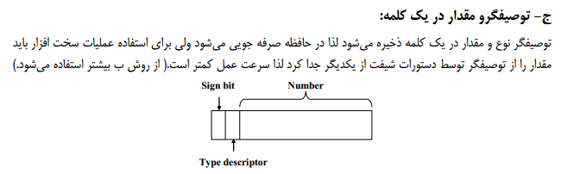
انواع داده اسکالر(ادامه)
انواع صحیح :

Slide 41
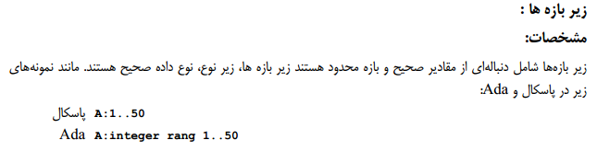
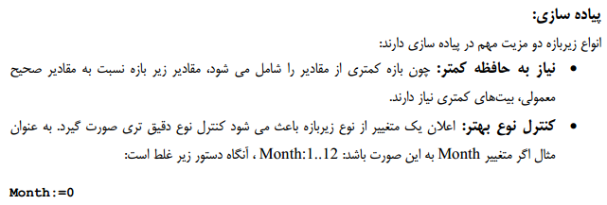
انواع داده اسکالر(ادامه)
انواع صحیح :

Slide 42
انواع داده اسکالر(ادامه)
اعداد حقیقی ممیز شناور
مشخصات : معمولاً با صفت نوع داده مثل real در فرترن یا float در C مشخص می شود.
پیاده سازی: نمایشهای حافظه برای انواع آن معمولاً به سخت افزار بستگی دارد که در آن ممیز حافظه به دو بخش مانتیس (ارقام با ارزش عدد) و توان تقسیم می شود.

Slide 43
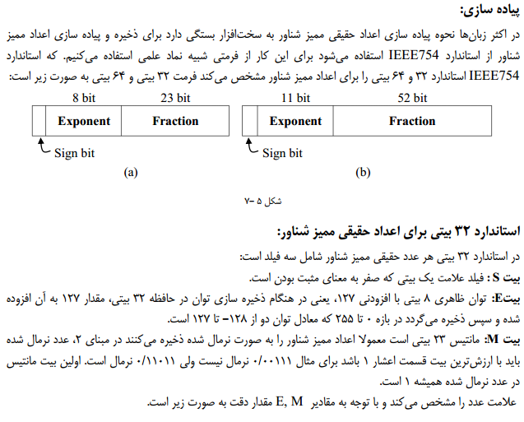
انواع داده اسکالر(ادامه)
اعداد حقیقی ممیز شناور

Slide 44
انواع داده اسکالر(ادامه)
اعداد حقیقی ممیز ثابت
مشخصات : اغلب سخت افزارها شامل اشیا داده صحیح و ممیز شناور هستند.ولی در بعضی از کاربردها نیاز داریم از اعداد حقیقی با ممیز ثابت استفاده کنیم. مثلا برای نمایش دلار وسنت
تعریف عدد با ممیز ثابت در کوبول
X picture 999V99
متغییر X عددی حقیقی با ممیز ثابت تعریف می شود که سه رقم قبل و دو رقم بعد از ممیز دارد
پیاده سازی: ممکن است مستقیماً توسط سخت افزار پشتیبانی شود یا به صورت نرم افزاری شبیه سازی گردد.

Slide 45
انواع داده اسکالر(ادامه)
سایر انواع داده عددی
اعداد موهومی: عدد موهومی متشکل از یک جفت از اعداد است که یکی از آنها بخش حقیقی و دیگری بخش موهومی را نشان می دهد.
پیاده سازی : بصورت نرم افزاری
نمایش حافظه : بصورت دو بلوک حافظه جدا
اعداد گویا: عدد گویا خارج قسمت دو مقدار صحیح است.
پیاده سازی : بصورت نرم افزاری
نمایش حافظه : بصورت لیست پیوندی

Slide 46
انواع داده اسکالر(ادامه)
نوع شمارشی
مشخصات: لیست مرتبی از مقادیر مجزا است. برنامه نویس اسامی لیترالهایی را که باید برای مقادیر مورد استفاده قرار گیرند و همچنین ترتیب آنها را با استفاده از اعلانی مانند زیر در C مشخص می کند.
enum emp {female, male};
پیاده سازی: نمایش حافظه برای شی داده ای از نوع شمارشی ساده است. هر مقدار با اعداد صحیح 0و1و2و.. در زمان اجرا نمایش داده می شود.

Slide 47
انواع داده اسکالر(ادامه)
نوع بولی
مشخصات: متشکل از اشیای داده ای است که یکی از دو مقدار TRUE یا FALSE را می پذیرد.
پیاده سازی: نمایش حافظه برای شی داده بولی یک بیت از حافظه است. مقادیر true و false به دو روش در این واحد حافظه نمایش داده می شوند:
بیت خاصی از واحد حافظه برای این مقادیر استفاده می شود.
مقدار صفر در کل واحد حافظه نشاندهنده false و مقدار غیرصفر نشاندهنده true است.

Slide 48
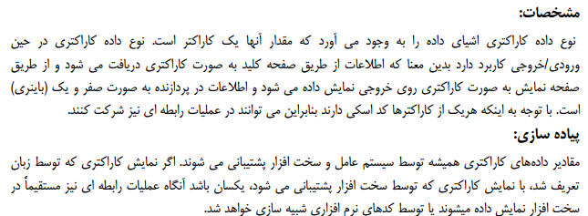
انواع داده اسکالر(ادامه)
کاراکترها

Slide 49
انواع داده مرکب
1) رشته های کاراکتری
شی داده ای است که از دنباله ای از کارکترها تشکیل شده است
مشخصات و نحو
با رشته های کاراکتری حداقل به سه روش رفتار می شود:
طول ثابت
طول متغیر با حد بالا
طول نامحدود

Slide 50
انواع داده مرکب(ادامه)
رشته های کاراکتری (ادامه)
مشخصات و نحو (ادامه)
عملیات گوناگونی بر روی رشته ها انجام پذیر است که بعضی از آنها عبارتند از:
الحاق
عملیات رابطه ای در رشته ها
انتخاب زیر رشته با استفاده از اندیس
فرمت بندی ورودی – خروجی
انتخاب زیر رشته با تطابق الگو
رشته های پویا
.

Slide 51
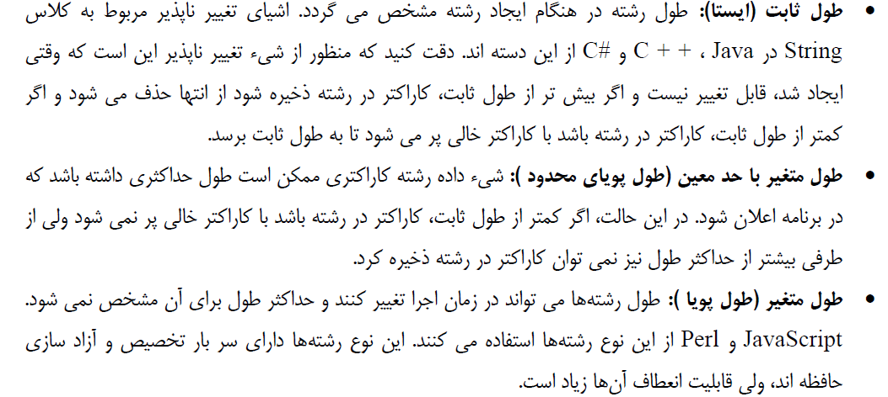
انواع داده مرکب(ادامه)
رشته های کاراکتری (ادامه)

Slide 52
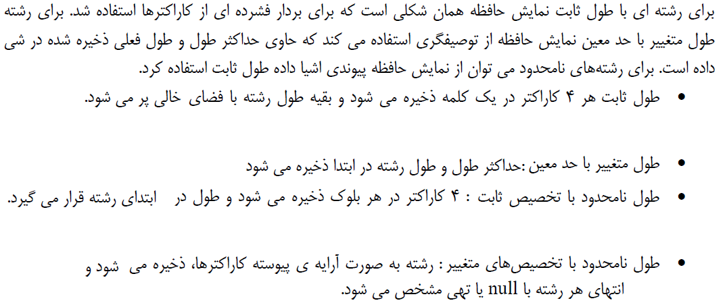
پیاده سازی رشته ها

Slide 53
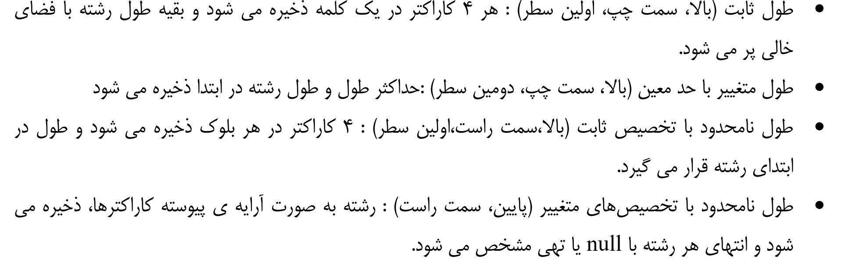

Slide 54
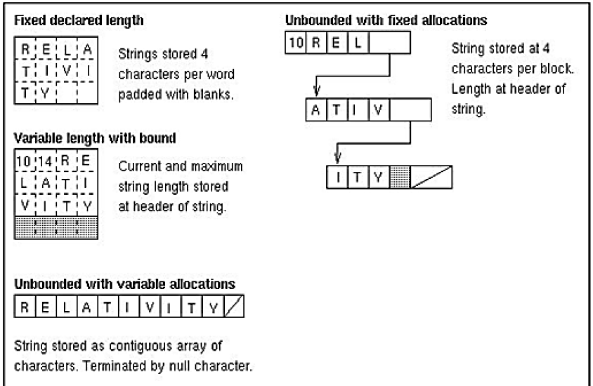
نمایش حافظه ای رشته ها

Slide 55
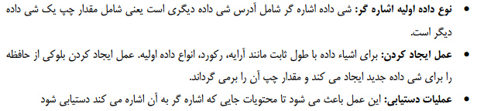
انواع داده مرکب(ادامه)
2) اشاره گرها و اشیای داده برنامه نویس
برای اینکه زبان نوع اشاره گر را داشته باشد باید ویژگیهای زیر را دارا باشد:
نوع داده اولیه اشاره گر
عمل ایجاد کردن
عملیات دستیابی به محتویات

Slide 56
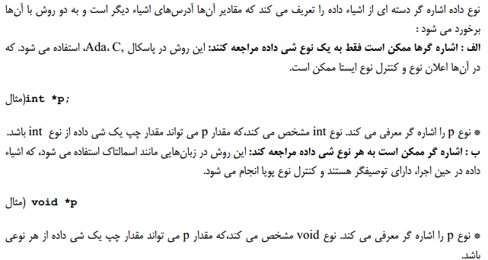
انواع داده مرکب(ادامه)
اشاره گرها و اشیای داده برنامه نویس (ادامه)

Slide 57
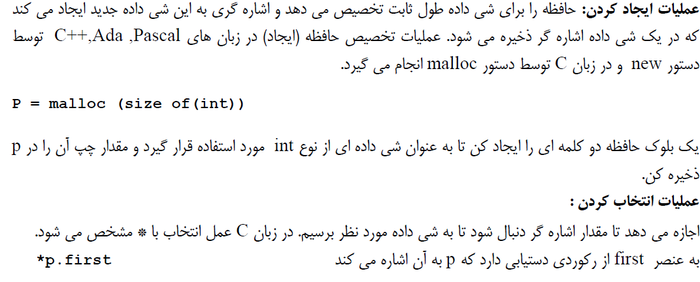
اشاره گرها و اشیای داده برنامه نویس (ادامه)

Slide 58
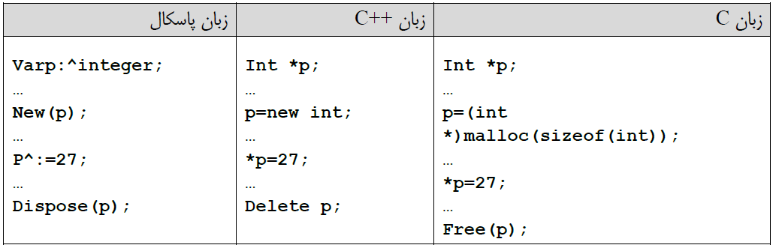
اشاره گرها و اشیای داده برنامه نویس (ادامه)

Slide 59
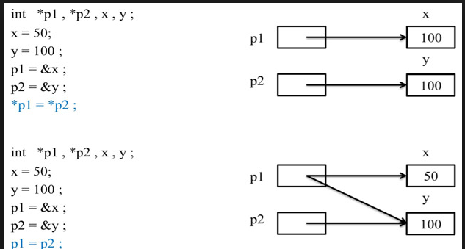

Slide 60
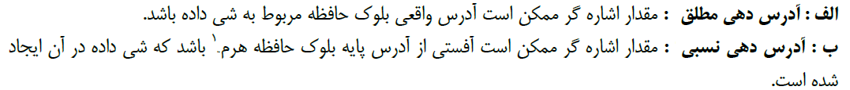
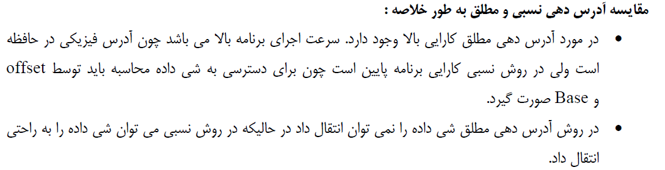
انواع داده مرکب(ادامه)
اشاره گرها و اشیای داده برنامه نویس (ادامه)
پیاده سازی: شی داده اشاره گر به صورت محلی از حافظه نمایش داده می شود که شامل آدرس محل دیگری از حافظه است.
دو نمایش حافظه برای مقادیر اشاره گر استفاده می شود:
آدرس مطلق : آدرس واقعی
آدرس نسبی : آفستی از آدرس بلوک پایه که شی در آن ایجاد شود.

Slide 61
انواع داده مرکب(ادامه)
3) فایلها و ورودی - خروجی
فایل ساختمان داده ای با دو ویژگی است:
بر روی حافظه ثانویه مثل دیسک یا نوار تشکیل می شود و ممکن است بسیار بزرگتر از سایر ساختمان داده ها باشد.
طول عمر آن می تواند بسیار زیاد باشد.

Slide 62
انواع داده مرکب(ادامه)
فایلها و ورودی – خروجی (ادامه)
متداول ترین فایلها، فایلهای ترتیبی اند.
فایلهای متنی
ورودی – خروجی محاوره ای
فایلهای دستیابی مستقیم
فایلهای ترتیبی شاخص دار

Slide 63
انواع داده مرکب(ادامه)
فایلها و ورودی – خروجی (ادامه)
فایلهای ترتیبی
ساختمان داده ای مرکب از دنباله خطی از عناصر همنوع است.
طول آن متغیر است و حد بالایی ندارد.
برای ورودی–خروجی داده ها معمولاً به صورت کاراکتری اند.
فایل می تواند در حالت خواندن یا در حالت نوشتن دستیابی شود.

Slide 64
انواع داده مرکب(ادامه)
فایلها و ورودی - خروجی (ادامه)
فایلهای ترتیبی (ادامه)
مشخصات: عملیات اصلی بر روی فایلهای ترتیبی :
بازکردن
خواندن
نوشتن
تست انتهای فایل
بستن

Slide 65
انواع داده مرکب(ادامه)
فایلها و ورودی - خروجی (ادامه)
فایلهای ترتیبی (ادامه)
پیاده سازی: سیستم عامل مسئول پیاده سازی فایلها است.

Slide 66
انواع داده مرکب(ادامه)
فایلها و ورودی - خروجی (ادامه)
فایلهای متنی
فایلی از کاراکترها است .
شکل اولیه فایل مربوط به ورودی – خروجی در اغلب زبانها است.
فایلهای متنی را مستقیماً از طریق صفحه کلید می توان ایجاد و چاپ کرد.
این فایلها شکلی از انواع فایلهای ترتیبی هستند که یک سری عملیات ویژه را پشتیبانی می کنند

Slide 67
انواع داده مرکب(ادامه)
فایلها و ورودی - خروجی (ادامه)
ورودی – خروجی محاوره ای
اصلاح چندین جنبه از دیدگاه معمولی فایلهای ترتیبی که در بالا مطرح شدند :
فایل همزمان باید در حالت خواندن و نوشتن باشد.
بافر کردن داده در ورودی و خروجی محدود می شود.
اشاره گر موقعیت فایل و تست انتهای فایل ارزش چندانی ندارند.

Slide 68
انواع داده مرکب(ادامه)
فایلها و ورودی - خروجی (ادامه)
فایلهای دستیابی مستقیم
در فایل ترتیبی عناصر به ترتیبی که در فایل قرار دارند بازیابی می شوند .
دستیابی تصادفی به عناصر غیر ممکن است.
می توان به هر عنصر به طور تصادفی دست یافت.
به صورت مجموعه ای از عناصر نامرتب سازماندهی می شود.

